Slide 1
Order System Company
Eindwerk opdracht Lieven Delameillieure

Slide 2
Mezelf
Gegevens.
Hobby's.
Huisdieren.
Verleden.
Toekomst.
Plannen.

Slide 3

motivatie
De mogelijkheid om te blijven studeren en verbeteren.
Zaken te kunnen realiseren en creëren.
Voldoening te kunnen vinden in projecten.
En een continue uitdaging bij elke stap.

Slide 4

voorbereiding
Project en nodige documentatie op github.
Presentatie maken.
Refreshen van leerstof.

Slide 5

Troeven
Van nul begonnen en afgeronde cursus c#.NET.
Stress bestendig.
Groepswerken.
Zelfstandig werken.
Ik toon leiderschap waar nodig.
Flexibel.
Sociaal.

Slide 6

ontwikkelpunten
Minder onzeker zijn.
Doelen voorop stellen.
Meer bijstuderen.
Groeien naar verwachtingen.

Slide 7

future
Ambitie.
Goed kunnen zijn.
Meerdere talen kennen.
Vloeiende code kunnen schrijven.
Eigen AI ontwikkelen.
Apps gemaakt hebben die een verschil maken.

Slide 8
opdracht
Doel is een ordersysteem maken.
Voorraad bijhouden en te beheren.
Gebruiksvriendelijk zijn.
Gemakkelijk integreren in het bedrijf.

Slide 9
Scope -> probleem.
Bestellingen
Klantgegevens
Voorraad
Messageboard
Api.
Responsive.
Voorraad updaten bij low stock.

Slide 10
planning
Azure devops.
Agile werking.
Uitwerken van kleinere opdachten.
Ik was scrum master

Slide 11
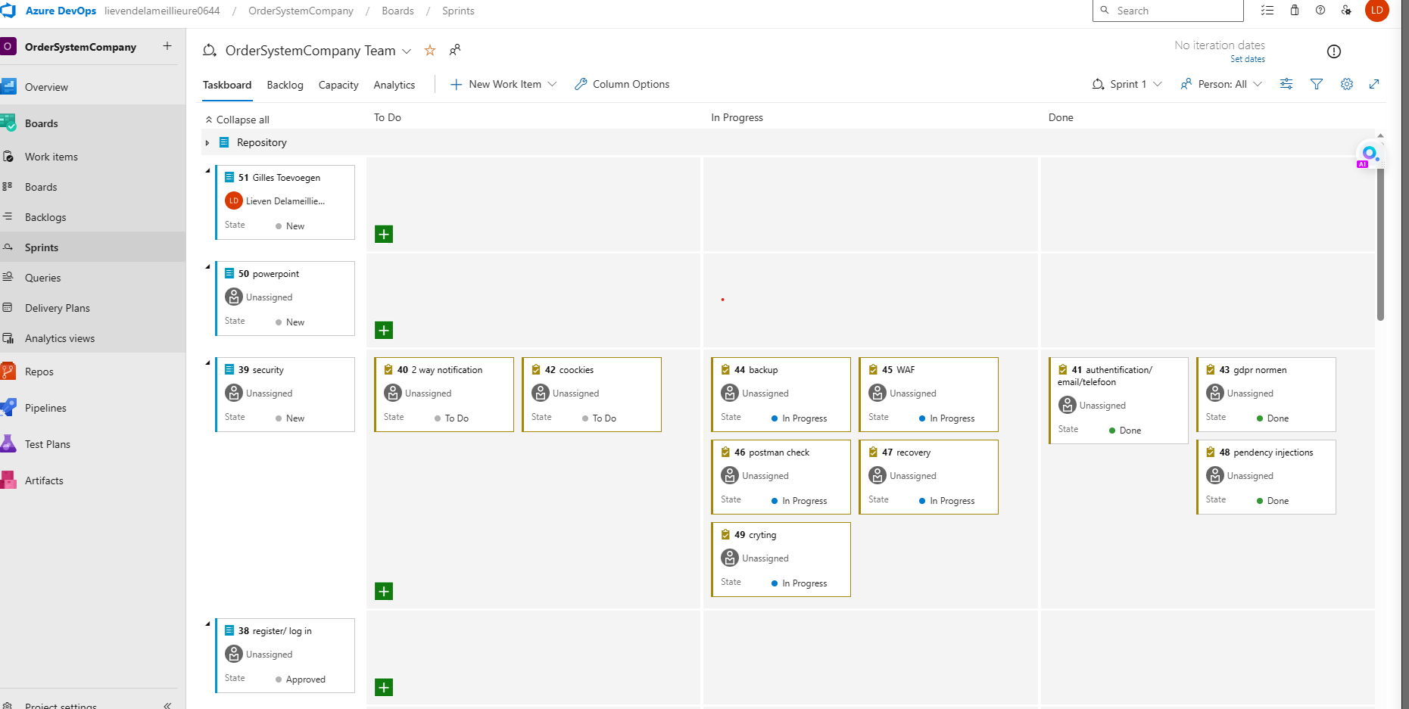
Azure devops

Slide 12

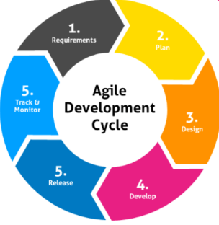
Agile werking

Slide 13
technologie
Front – end. - html. - css. - bootstrap.
Back – end. - c#. - MVC.
Data Base. - MS SQL. - Entityframework.
REST API. - Web API. - json. - postmen. -swagger.

Slide 14
uitbreiding
Payment.
Mobiele applicatie
Effectieve mail service.
Meer security.

Slide 15
Demo
Inloggen.
Werknemer aanmaken.
Verschil tussen features admin en users.
Orders maken en beheren.
Messageboard.
Supplier, category, client, orders,
Wat als te lage stock?
Rest Api.

Slide 16
einde
Kopiëren en dupliceren van dit project is verboden.
Onder het strafrechtelijk wetboek artikel 5.3.7.
Al in dit voorkomende code of syntax, rusten niet waargebeurde feiten.
Mocht u hier aanstoot aan nemen, contact : lieven.delameillieure@gmail.com

